Slide 1


Slide 2

Turgay YETİŞ
Yönetim Kurulu Başkanı
Turkish Rice Millers Association

Slide 3
Türkiye’nin çeltik ekimi son yıllarda gelişerek ve artarak devam etmektedir.
2000 yılında 58 bin ha ekim alanında 350 bin ton üretim ve 6,04 ton/ha verim elde edilmişken
2010 yılında 99 bin ha ekim alanında 860.000 ton üretim ve 8,69 ton/ha verim elde edilmiştir.
2011 yılı ekimi yaklaşık 125 bin ha ve üretim 1.000.000 ton olarak beklenmektedir. Buda yaklaşık 600.000 MT pirinç demektir.

Slide 4
Pirinç Üretimi | ( Ton )
2007 | 389.000
2008 | 452.000
2009 | 450.000
2010 | 516.000

Slide 5
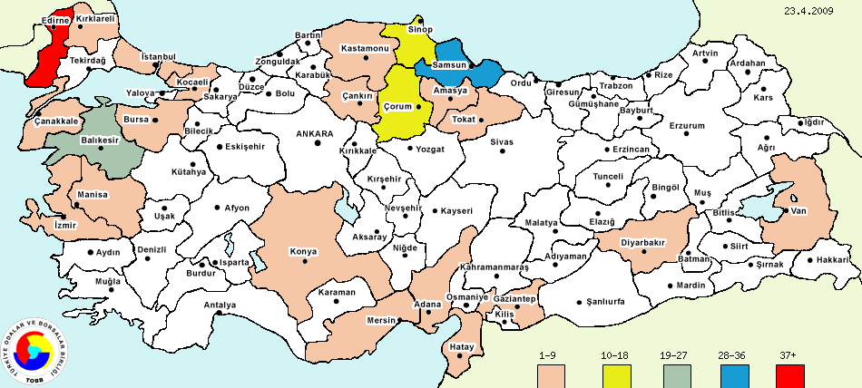
Türkiye'de ana Üretim Bölgeleri

Slide 6
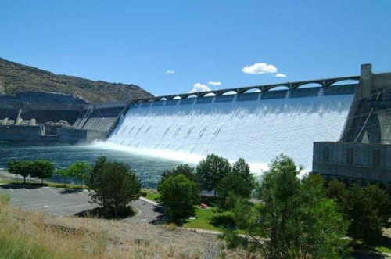
Devreye Giren ve Girecek olan Barajlar
Trakya
Çakmak Barajı(14200 ha taban arazi ve 39800 ha yamaç arazi olmak üzere toplam 54000 ha arazi sulanacaktır)
Hamzadere Barajı(33564 ha tarım alanını sulayacak Hamzadere Barajı 12 Mayıs 2011 tarihinde hizmete alındı
Güney Marmara
Biga Barajı(9 bin 352 hektar araziye hayat verecek olan Biga Ovası Sulama Sistemi)
Manyas Barajı (Manyas, Bandırma ve Susurluk ilçelerinde 10 bin 821 hektar tarım arazisinin sulanmasını sağlayacak projenin 2014 Haziran ayında bitirilmesi hedefleniyor.)

Slide 7

2011 mahsulü ile tüketimin %85 ini karşılar hale geldik. 2010 ile birlikte ihracat başladık.
Bundan Sonraki Hedef Bölgede ihracat yapan ve Döviz sağlayan bir sektör olmak.

Slide 8
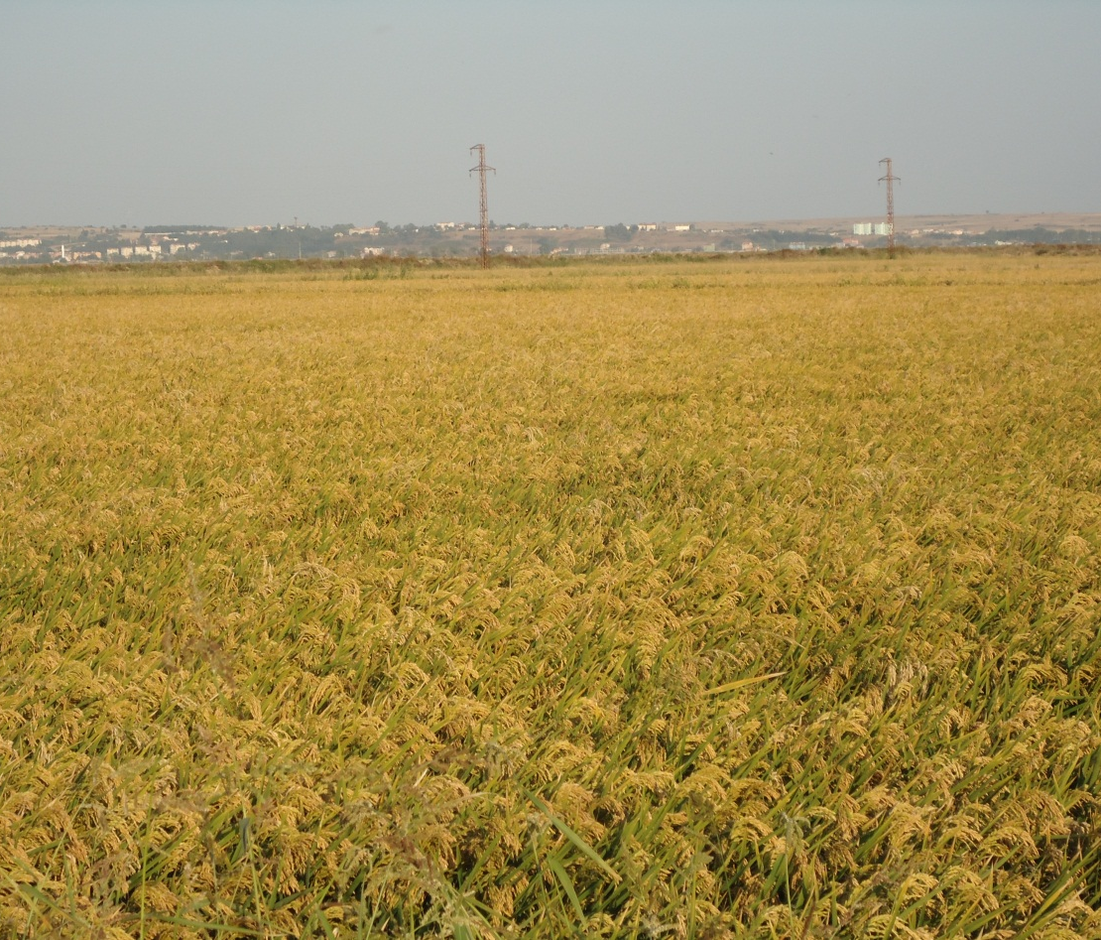
Türkiye de çeltik ekim maliyetinde en ciddi payı İcar bedeli almaktadır. Tabii mazot, ilaç gübre de değişken ve döviz e bağlı olduğundan maliyeti negatif olarak etkilemektedir.
Trakya da 1 dönüm icar bedeli 550 TL ye kadar yükselmiştir. Genel üretim maliyetinin yaklaşık 450 TL/ Dönüm olduğu varsayıldığında icar bedelinin çok yüksek olduğu aşikârdır. Bu rakam 200 TL/Dönüm ü geçmemelidir. 0,10 krş./kg da desteklemede dikkate alındığında maliyetler çok uygun hale gelecek

Slide 9
Yeni Teknolojilere Geçişin Sağlayacağı Tasarruflar
1- Yeni biçer döver sistemlerinde yapılacak 100.000 hektarlık alanda ortalama % 4 kayıp telafi edilirse bu yaklaşık 32.000 mt çeltik demektir. Bu da yaklaşık 32 milyon TL. Eder.
2- Dökme çeltik depolama sistemine geçişle yaklaşık 10 milyon TL. tasarruf sağlarız.
3- Doğal ve kabuk yakıtlı kurutmaların kullanılması ile yaklaşık 13 milyon TL. tasarruf sağlayabiliriz. ( kömürle kıyaslandığında )
4- Yeni değirmenleme teknolojilerine geçişle % 2 tasarruf sağlarsak yaklaşık 32 milyon TL. tasarruf sağlanacaktır.
5- 100.000 hektarlık bir üretim alanında % 100 yeni tohum kullanımına geçersek, dönümde yaklaşık minimum 50 kg.artış sağlarız, bu da yaklaşık 50.000 metrik ton ve 50 milyon TL. eder.
6- Yurt dışına oranla mazot maliyetimiz yaklaşık % 35 daha pahalıdır, bu konuda devlet desteği sağlanabilirse 14 milyon TL. tasarruf edebiliriz.

Slide 10
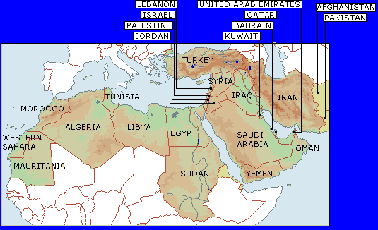
Potansiyel Bölge Ülkeleri

Slide 11
Toplam : 92.478.154 82.112.891

Slide 12
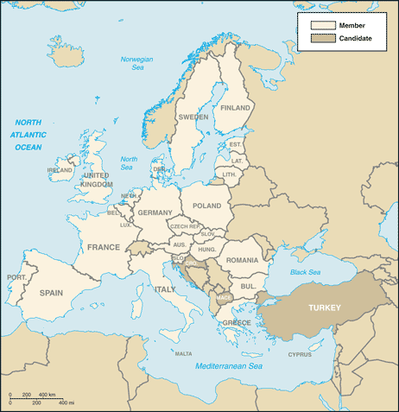
Avrupa Topluluğu
EU Son Genişlemelerle birlikte önemli bir pirinç ithalatçısı haline gelmiştir.
Yıllık yaklaşık 1.5 MMT pirinç ihtiyacı vardır.
Genelde Cargo pirinç ithalatı yapılmaktadır. Zira mamul gümrük vergileri çok yüksektir.
Türkiye olarak şayet Dahilde işleme rejimi ihracatlarını Cargo olarak yapma imkanına kavuşursak, önümüzde çok ciddi bir Pazar oluşacaktır.

Slide 13
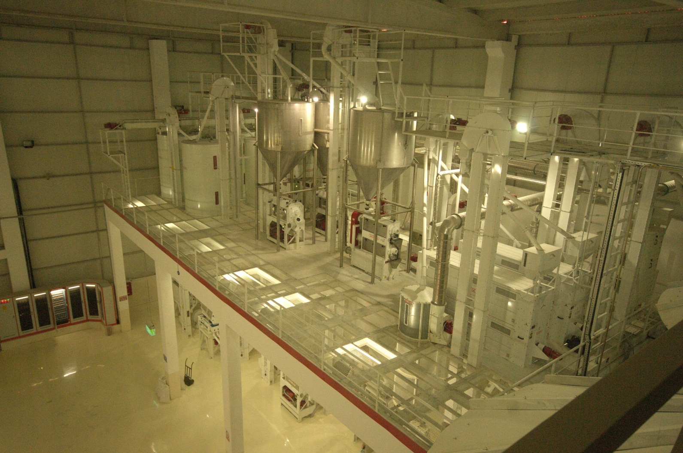
Sanayi Yatırımlarında Durum

Slide 14
Türkiye de yaklaşık 150 Fabrika Mevcuttur.
Son teknoloji ile donatılmış fabrikalar son 5 yılda artmıştır.
Sadece Mersin de 10 adet yeni fabrika mevcuttur.
Toplam işleme kapasitesi 2.2 MMT a ulaşmıştır.
Fabrikalar Limanlara yakın ve istenilen kaliteyi işleyebilecek durumdadır.
Dahilde işleme sisteminin daha iyi şekilde çalışması sanayi yatırımlarının daha yüksek kapasitede çalışmasına olanak sağlayacaktır.

Slide 15
Biz Hazırız, Hatta Başladık.
Hedef 2023 ve ihracatta bölgede Lider olmak.

Slide 16
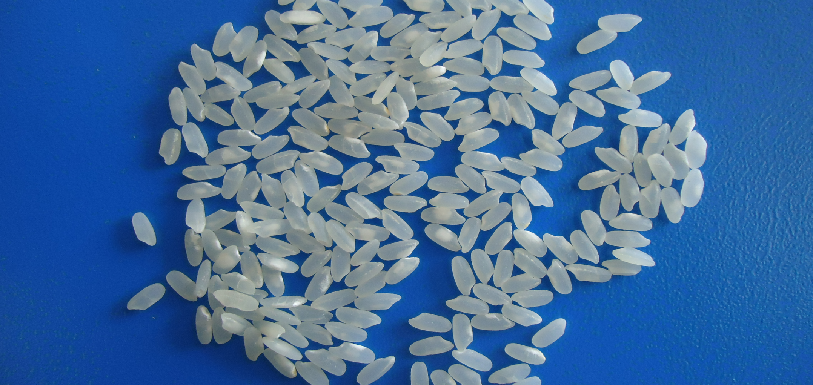
Teşekkürler

